Slide 1
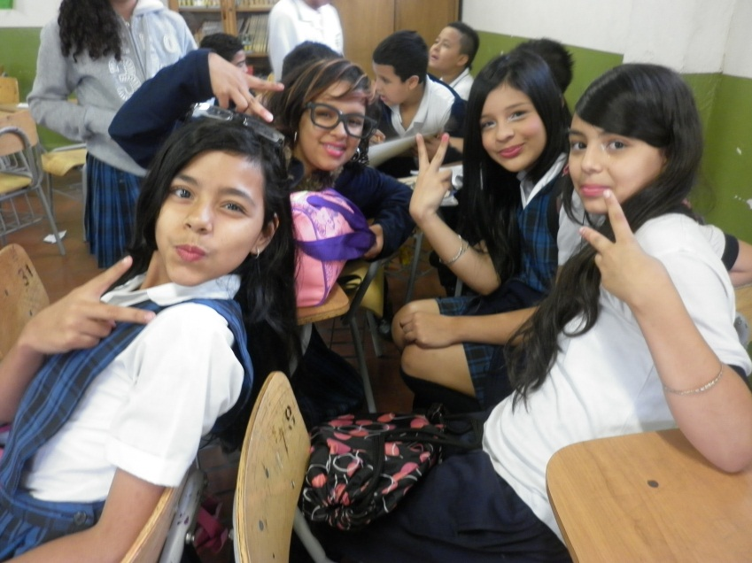
ES GRATO PARA LA I.E. MARÍA MONTESSORI DARLES UN SALUDO DE BIENVENIDA PARA ESTE AÑO

Slide 2
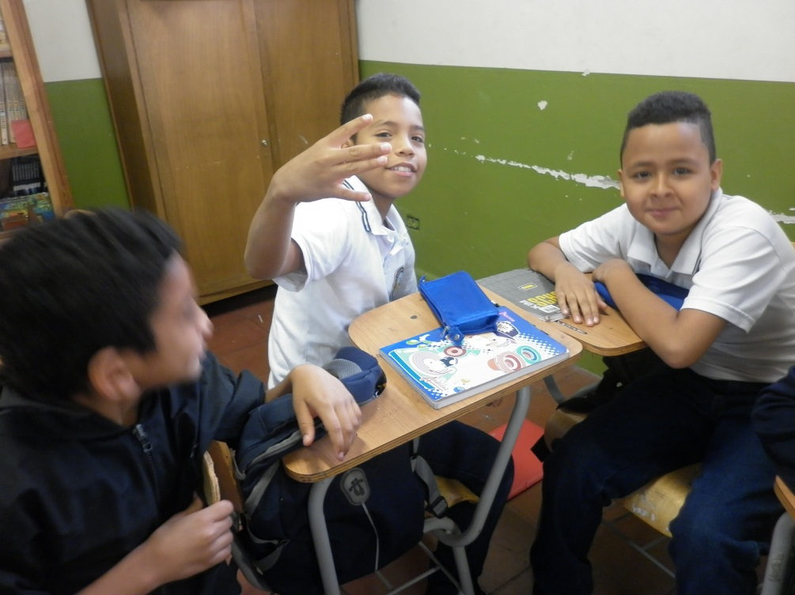
DESEARLES QUE EL DIOS TODOPODEROSO LES LLENE DE BENDICIONES

Slide 3
Y EL 2015 LLEGUE ACOMPAÑADO DE BONITAS SORPRESAS

Slide 4
CUENTEN CON NOSOTROS

Slide 5
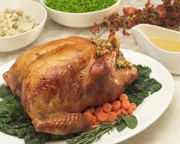
COMPARTIREMOS MOMENTOS ESPECIALES

Slide 6
CADA DÍA LAS MISERICORDIAS DE DIOS SON NUEVAS

Slide 7
DEBEMOS ESFORZARNOS Y SER VALIENTES PARA ALCANZAR NUESTRAS METAS

Slide 8
DIOS LES BENDIGA

